Slide 1

SQL – BANCO DE DADOS
Tudo o que você precisa saber para iniciar seus trabalhos
Professor: Flávio D. Silva

Slide 2
O que vamos aprender?
Conceitos
O que é um Banco de Dados e o SGBD ?
Banco de Dados Não-Relacional
Tipos de Ferramentas de SQL
Modelagem de um Banco de Dados
Análise de Requisitos
Modelo Conceitual (MER e DER)
Entidades
Atributos
Relacionamentos
Cardinalidade
Modelo Lógico (NF1, NF2, NF3)
Linguagem SQL (Modelo Físico)
Definir a Ferramenta que Utilizaremos
Criação e Manipulação de Tabelas
Comandos Práticos (Listar, Inserir, Atualizar e Deletar)
Criação de Stored Procedures / Functions e Triggers
Configurações de Banco de Dados
Banco de Dados Relacional

Slide 3

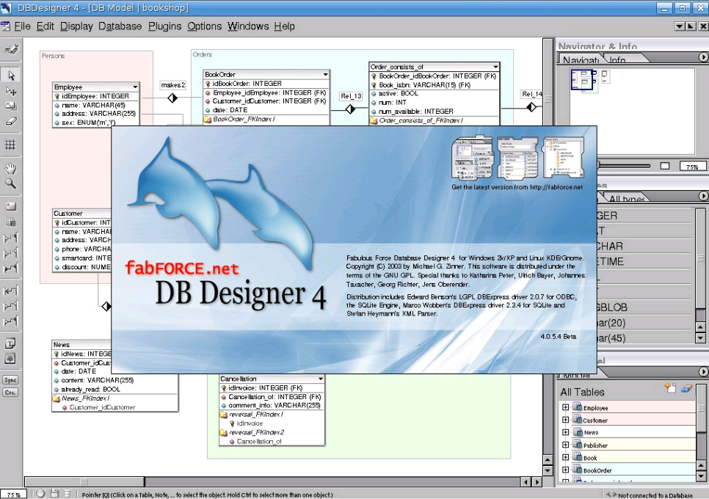


Ferramentas Necessárias

